Slide 1
第８章関係

Slide 2
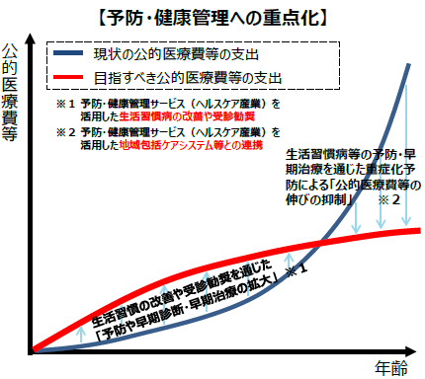
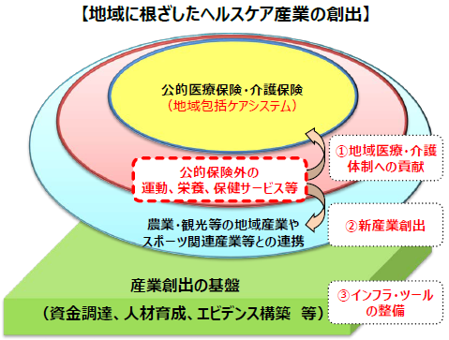
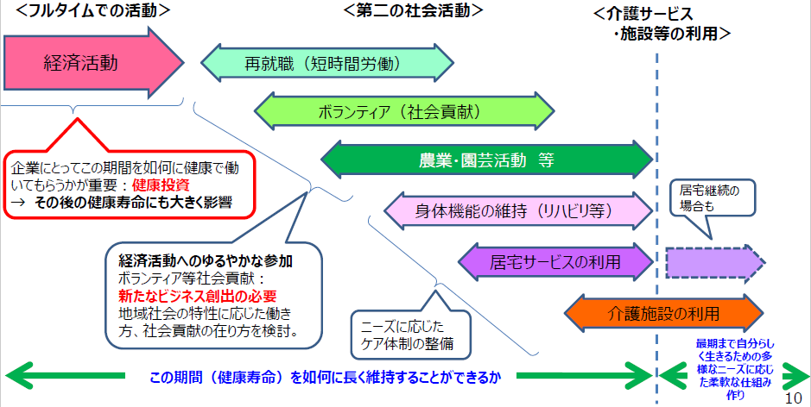
８－１. 経済産業省におけるヘルスケア産業政策の概要
第10回意見交換会 資料１
次世代ヘルスケア産業の創出に向けたコンセプト
出典：「経済産業省におけるヘルスケア産業政策について」をもとに副首都推進局にて作成
公的保険外の予防・健康管理サービスの活用を通じて、生活習慣の改善や受診勧奨等を促すことにより、『国民の健康寿命の延伸』と『新産業の創出』を同時に達成し、『あるべき医療費・介護費の実現』につなげる。具体的には、①生活習慣病等に関して、「重症化した後の治療」から「予防や早期診断・早期治療」に重点化するとともに、②地域包括ケアシステムと連携した事業（介護予防・生活支援等）に取り組む。
また、地域において人口減少と医療・介護費増大が進む中、①高齢化に伴う地域の多様な健康ニーズの充足、②農業・観光等の地域産業やスポーツ関連産業等との連携による新産業創出、③産業創出に向けた基盤の整備を実施することより、「経済活性化」と「あるべき医療費・介護費の実現」につなげる。
政策の方向性～「生涯現役社会」の構築～
誰もが健康で長生きすることを望めば、社会は必然的に高齢化する。→「高齢化社会」は人類の理想。
平均寿命は、戦前の約50歳から約80歳に伸び、一世代（30年）分の高齢の国民が出現したように見える。
高齢化の進展に対応して、「生涯現役」を前提とした社会経済システムの再構築が必要。

Slide 3
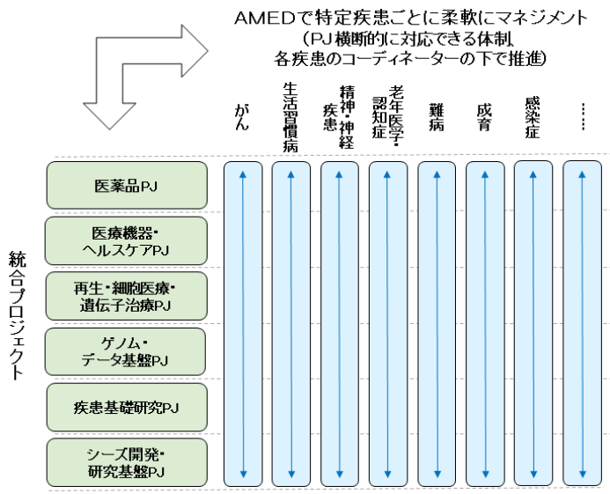
８－２. 国の「健康・医療戦略」の主な概要
第10回意見交換会 資料１
基本理念
（令和2年3月27日閣議決定、令和3年4月9日一部変更）
出典：健康医療戦略推進本部「健康・医療戦略」をもとに副首都推進局にて作成
国民が健康な生活及び長寿を享受することのできる社会（健康長寿社会）を形成するためには、世界最高水準の医療の提供に資する医療分野の研究開発及び健康長寿社会の形成に資する新産業の創出を図るとともに、それを通じた我が国経済の成長を図ることが重要。「健康・医療戦略」は、これを踏まえ、政府が講ずべき健康・医療に関する先端的研究開発及び新産業創出に関する施策を総合的かつ計画的に推進するための計画として策定するもの
【基本方針①】
世界最高水準の医療の提供に資する医療分野の研究開発の推進
【基本方針②】
健康長寿社会の形成に資する新産業創出及び国際展開の促進等
〇 AMEDを核とした、基礎から実用化までの一貫した研究開発
〇 様々な治療手段の「統合プロジェクト」の推進
〇 最先端の研究開発を支える環境の整備
〇 予防・進行抑制・共生型の健康・医療システムの構築、新産業創出に向けたイノベーション・エコシステムの構築
〇 アジア・アフリカにける健康・医療関連産業の国際展開の推進、日本の医療の国際化
１．研究開発の推進
１．新産業創出
科学研究費助成事業、他の資金配分機関、インハウス研究機関と連携しつつ、AMEDを中核とした基礎から実用化まで一貫した研究開発の推進
様々な治療手段の「統合プロジェクト」を定め、プログラムディレクター（PD）の下で、関係府省の事業を連携させ、基礎から実用化まで一元的に推進
健康寿命延伸を意識し、「予防／診断／治療／予後・QOL」といった開発目的を明確にした技術アプローチを実施
(1)公的保険外のヘルスケア産業の促進等
○ 職域・地域・個人の健康投資の促進（健康経営の推進等）
○ 適正なサービス提供のための環境整備（ヘルスケアサービスの品質評価の取組促進等）
○ 個別の領域の取組（「健康に良い食」、スポーツ、観光、まちづくり、住宅等）
(2)新産業創出に向けたイノベーション・エコシステムの強化（官民ファンド等によるベンチャー
等への資金支援等）
２．国際展開の促進
アジア健康構想の推進（規制調和の推進を含む）
アフリカ健康構想の推進
我が国の医療の国際的対応能力の向上（医療インバウンド、訪日外国人への医療提供等）
● 日本型医療・ヘルスケアサービス等の対外発信（大阪・関西万博等の機会を通じた
対外発信）
野心的な目標に基づくムーンショット型の研究開発を科学技術・イノベーション会議と連携して推進 など
２．研究開発の環境の整備
３．研究開発の公正かつ適正な実施の確保
研究開発支援を行う拠点となる橋渡し研究支援拠点や臨床中核拠点病院等の整備、強化
国立高度専門医療研究センターの組織のあり方の検討
共通基盤施設の利活用推進、研究開発で得られたデータの連携の推進
４．研究開発成果の実用化のための審査体制の整備等
○ 健康長寿社会の形成に資するその他の重要な取組
○ 研究開発及び新産業創出等を支える基盤的施策
認知症施策推進大綱に基づく認知症施策の推進
AMR（薬剤耐性）や新型コロナウイルス感染症対策の推進
１．データ利活用基盤の構築
●データヘルス改革の推進
●医療情報の利活用の推進
２．教育の振興、人材の育成・確保等
● 先端的研究開発の推進のために必要な人材の育成・確保等
● 新産業の創出及び国際展開の推進のために必要な人材の育成・確保等
● 教育、広報活動の充実等

Slide 4
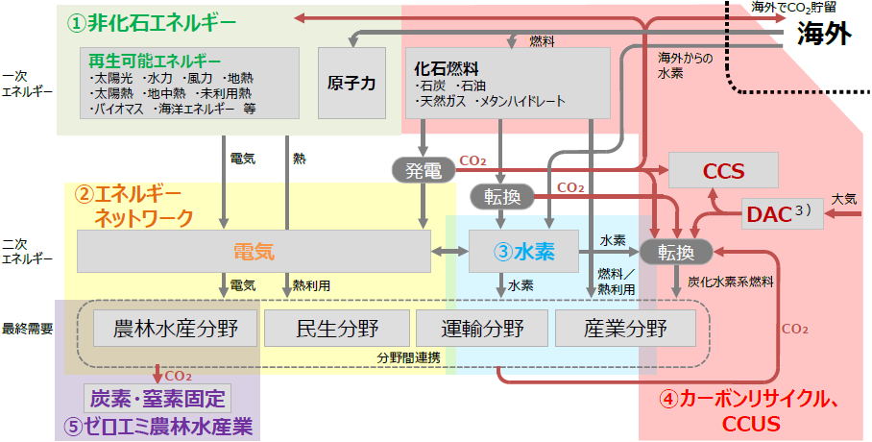
８－３.国の「革新的環境イノベーション戦略」におけるエネルギー・脱炭素に関連する技術領域
第10回意見交換会 資料１
出典：「革新的環境イノベーション戦略」をもとに副首都推進局にて作成
→ エネルギー・脱炭素に関連する技術領域は、再生可能エネルギーなどの非化石エネルギー、蓄電池を含むエネルギーネット
ワーク、水素、カーボンリサイクル、炭素の回収・利用・貯蓄、 農林水産分野など、幅広く、様々な企業の参入が期待できる。
【民間投資の増大が期待できる分野】
例）太陽光発電の軽量・効率化、超臨界地熱発電、浮体式洋上風車、低コストな次世代蓄電池、ｴﾈﾙｷﾞｰ制御ｼｽﾃﾑ、水素の製造・
輸送・貯蔵・利用・発電技術、CO2分離回収、グリーンモビリティ、ゼロカーボン・スチール、リサイクル技術、低コストメタ
ネーション、グリーン冷媒、省エネ技術、シェアリングエコノミー、テレワーク、ブルーカーボン、地産地消型エネルギー など

Slide 5
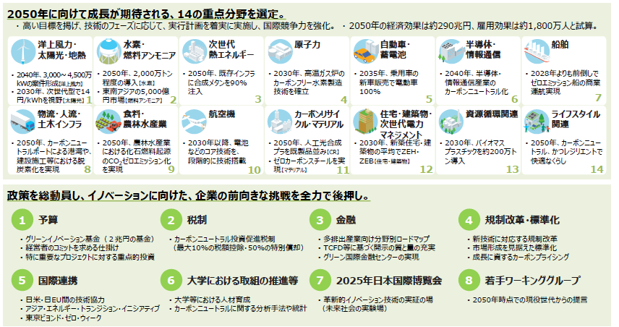
８－４.国の「グリーン成長戦略」の主な概要
第10回意見交換会 資料１
策定趣旨
出典：「グリーン成長戦略」をもとに副首都推進局にて作成
● 温暖化への対応を、経済成長の制約やコストとする時代は終わり、「成長の機会」と捉える時代に突入している。
● 実際に、研究開発方針や経営方針の転換など、「ゲームチェンジ」が始まっている。
この流れを加速すべく、グリーン成長戦略を推進する。
● 「イノベーション」を実現し、革新的技術を「社会実装」する。
これを通じ、2050年カーボンニュートラルだけでなく、CO2排出削減にとどまらない「国民生活のメリット」も実現する。

Slide 6
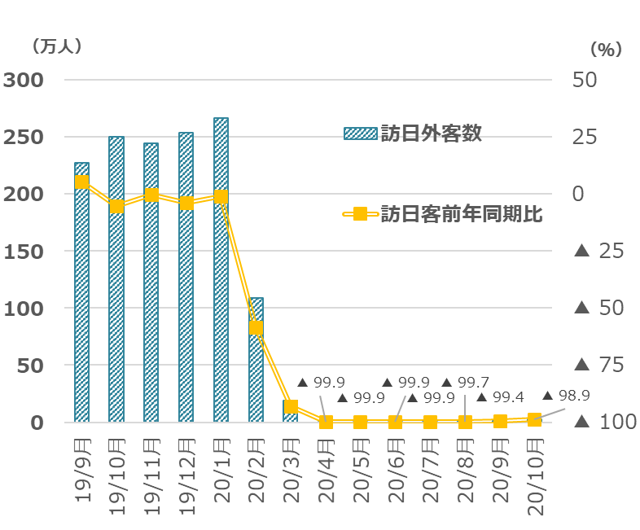
８－５.観光関連産業（１.インバウンドの状況）
第２回意見交換会 参考資料４
■ インバウンドの状況
インバウンドについては、2015年を境に飛躍的に増加。
また、2019年には過去最高の1,231万人となり、2010年以降、約５倍に増加したがコロナにより蒸発。
訪日外客数は、2020年4月以降、対前年度比▲99%のまま推移。
○来阪外国人旅行者数の推移
○訪日外客数の推移
（万人）
出典：大阪府・大阪市「大阪の再生・成長に向けた新戦略」データ集①（コロナによる影響や新たな潮流）
日本政府観光局（JNTO）「訪日外客統計」及び観光庁「訪日外国人消費動向調査」をもとに推計

Slide 7
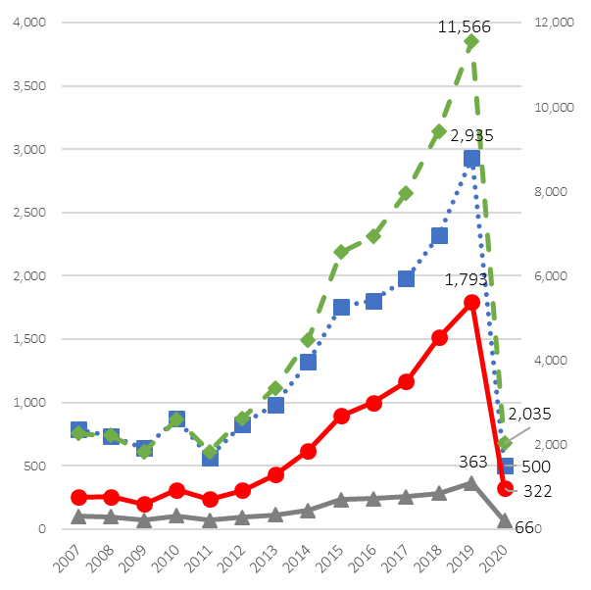
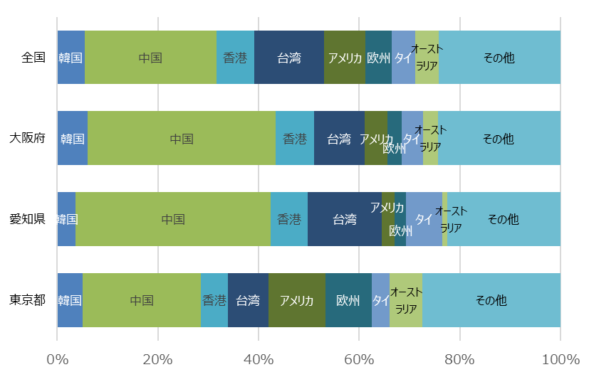
８－５.観光関連産業（２.外国人延べ宿泊者数）
第２回意見交換会 参考資料４
■ 外国人延べ宿泊者数
コロナ前までは、訪日外国人旅行者数が急増していた。
国籍別にみると、アジア（中国、台湾、香港、韓国）からの旅行者の比率が高い。
○外国人延べ宿泊者数の推移
○都道府県別・国籍別外国人延べ宿泊者数構成比（2020年）
（万人泊）
（万人泊）
全国
東京都
大阪府
愛知県
※欧州：イギリス、ドイツ、フランス、ロシア、イタリア、スペイン
※ 全国のみ右軸を参照
出典：観光庁「宿泊旅行統計調査」をもとに副首都推進局で作成

Slide 8
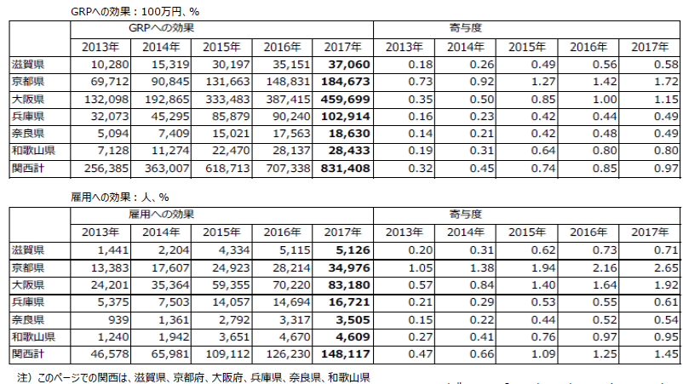
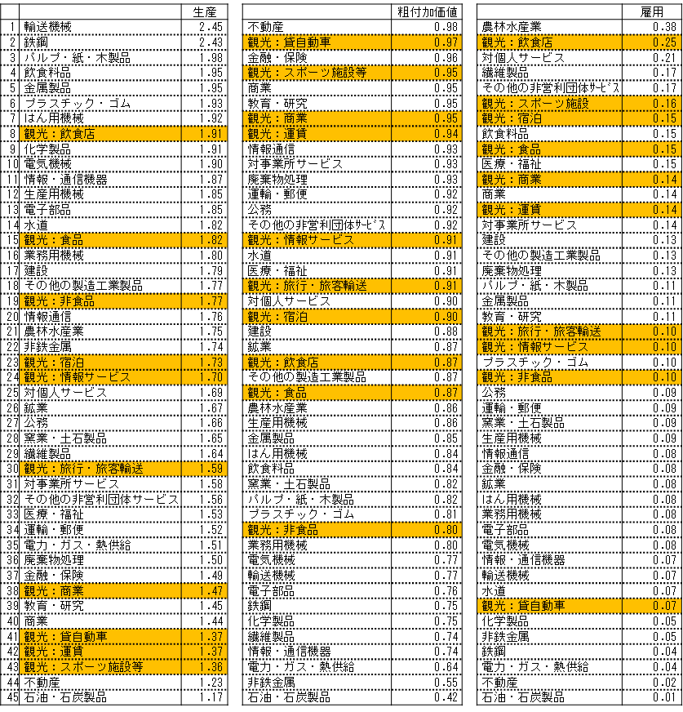
８－５.観光関連産業（３.誘発係数、関西経済への影響等）
第７回意見交換会 資料１
■ 産業部門別による生産・粗付加価値・雇用への誘発係数、来阪外国人旅行者数、インバウンドの関西経済への影響
○インバウンドの関西経済への影響
○産業部門別による生産、粗付加価値、雇用への誘発係数
→ インバウンド消費の関西経済、特に大阪経済への影響は
GRPや雇用への効果から見てその寄与度が増している。
→ 産業部門別に生産や粗付加価値、雇用への誘発係数をみると、全体として観光産業
の付加価値や雇用への誘発効果が高い。
大阪府
大阪府
出典：APIR「Trend Watch No.48(2018.8.3)」
○来阪外国人旅行者数の推移
（万人）
出典：大阪府・大阪市「大阪の再生・成長に向けた新戦略」データ集①
（コロナによる影響や新たな潮流）
日本政府観光局（JNTO）「訪日外客統計」
及び観光庁「訪日外国人消費動向調査」をもとに推計
出典：一般社団法人アジア太平洋研究所「アジア太平洋と関西 関西経済白書2021」

Slide 9
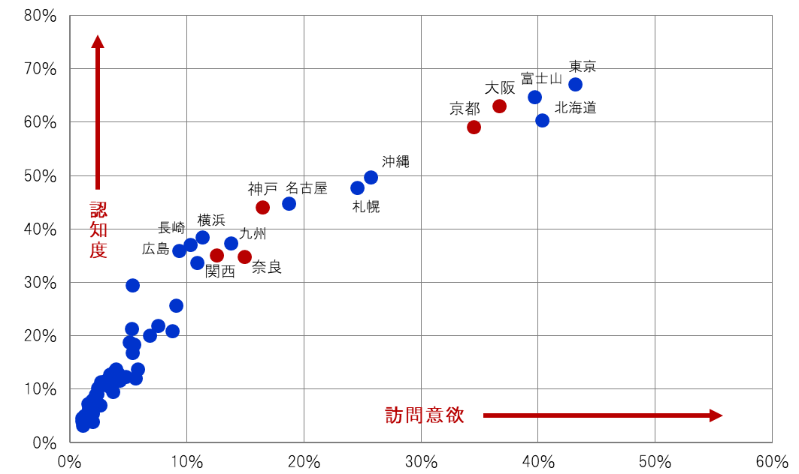
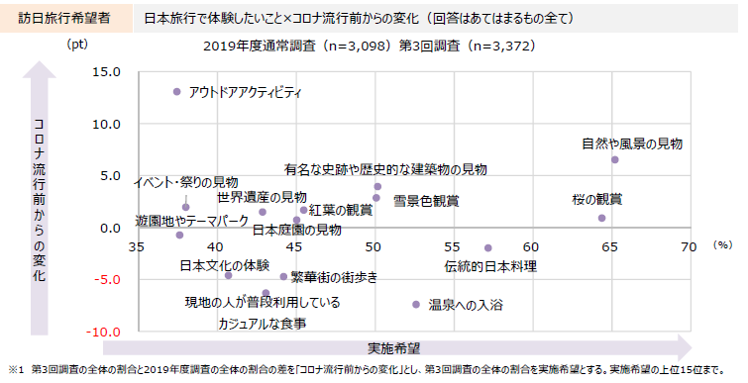
８－５.観光関連産業（４.認知度、訪問意欲等）
第５回意見交換会 資料２
○アジア8地域における各地への認知度及び訪問意欲
→ 日本政策投資銀行「関西のインバウンドの観光動向調査」によ
ると、アジア８地域において、大阪、京都は認知度及び訪問
意欲共に上位に位置付けられている。
アジア8地域：韓国、中国、台湾、香港、タイ、シンガポール、マレーシア、インドネシア
上記地域在住の海外旅行経験がある20～59歳の男女に対し61ケ所の観光地の中から知っている観光地と実際に行ってみたい観光地を調査（複数回答）
※「関西」：京都、奈良、大阪、神戸
出典：大阪府「令和の地方分権改革に向けて〜⼤阪・関⻄における分権型社会に向けた検討報告書〜」
（日本政策投資銀行「関西のインバウンド観光動向（アンケート調査）（2019年3月公表）」より抜粋）
○訪日旅行希望者が日本で体験したいこと（コロナ前からの変化）
→ DBJ・JTBF「アジア・欧米豪 訪日外国人旅行者の意向調査」
によると、訪日外国人が、日本旅行で体験したいことに
ついて、新型コロナ流行前からの変化とコロナ後の実施希望
との関係では、「アウトドアアクティビティ」への関心の高まり
が突出している。また、「自然や風景の見物」も関心が高く
なっている。
出典：DBJ・JTBF「アジア・欧米豪 訪日外国人旅行者の意向調査」2021年10月調査

Slide 10
８－５.観光関連産業（５.関西の文化資源）
第２回意見交換会 参考資料４
■ 関西の文化資源
重要無形文化財の各個認定者（通称：人間国宝）、選定保存技術保持者が、京都をはじめ関西圏に多いなど、大阪・関西には多くの文化資源がある。
重要無形文化財
都道府県名 | 保持者（人） |  | 計
 | 芸能 | 工芸技術
東 京 | 38 | 9 | 47
京 都 | 1 | 10 | 11
石 川 |  | 9 | 9
沖 縄 | 5 | 3 | 8
大 阪 | 3 | 1 | 4
岐 阜 |  | 3 | 3
兵 庫 | 2 | 1 | 3
香 川 |  | 3 | 3
佐 賀 |  | 3 | 3
茨 城 | 1 | 1 | 2
栃 木 |  | 2 | 2
埼 玉 |  | 2 | 2
新 潟 |  | 2 | 2
福 岡 |  | 2 | 2
宮 城 |  | 1 | 1
群 馬 |  | 1 | 1
神奈川 | 1 |  | 1
富 山 |  | 1 | 1
福 井 |  | 1 | 1
奈 良 |  | 1 | 1
鳥 取 |  | 1 | 1
岡 山 |  | 1 | 1
山 口 |  | 1 | 1
計 | 51 | 59 | 110
選定保存技術
都道府県名 | 保持者（人） | 保存団体 | 計
京 都 | 18 | 12 | 30
東 京 | 8 | 9 | 17
奈 良 | 7 | 1 | 8
滋 賀 | 3 | 2 | 5
沖 縄 | 2 | 3 | 5
埼 玉 | 3 |  | 3
愛 知 | 2 | 1 | 3
兵 庫 | 2 | 1 | 3
栃 木 |  | 2 | 2
島 根 | 2 |  | 2
高 知 | 1 | 1 | 2
青 森 | 1 |  | 1
岩 手 |  | 1 | 1
宮 城 | 1 |  | 1
福 島 |  | 1 | 1
茨 城 |  | 1 | 1
千 葉 | 1 |  | 1
石 川 |  | 1 | 1
長 野 | 1 |  | 1
静 岡 |  | 1 | 1
大 阪 | 1 |  | 1
岡 山 |  | 1 | 1
広 島 | 1 |  | 1
山 口 | 1 |  | 1
徳 島 |  | 1 | 1
佐 賀 | 1 |  | 1
計 | 56 | 39 | 95
※重要無形文化財：無形文化財のうち重要なものを重要無形文化財に指定し，同時に，これらのわざを高度に体現しているものを保持者または保持団体に認定
※選定保存技術：文化財保存のために欠くことのできない伝統的な技術又は技能で保存の措置を講ずる必要があるものを選定保存技術として選定し，その技を保持している個人
又は技の保存事業を行う団体を保持者又は保存団体として認定。
出典：大阪府「令和の地方分権改革に向けて〜⼤阪・関⻄における分権型社会に向けた検討報告書〜」
（文化庁資料をもとに作成（2019.6.1現在））

Slide 11
８－６. 付加価値と雇用の創出イメージ、イノベーション創出の類型と展開イメージ
第４回意見交換会 資料１
■ 付加価値と雇用の創出効果イメージ
出典：森川正之著「生産性 誤解と真実」をもとに副首都推進局にて作成
今後、人口減少が加速していく局面において、自立可能で持続性のある地域経済を確立していくためには、「外から稼ぐ力」のある産業の存在が不可欠となる。具体には、海外への輸出や、国内の他の地域への移出が可能な、「財・サービスを生産」するセクターが重要。また、こうした産業の外から稼ぐ力は、地域内の雇用創出効果も生み出す。
一般に、製造業は外から稼ぐ力の強い産業という性格を有し、小売りや飲食など地域内の需要に応える多くのサービス産業は、製造業に比べ外から稼ぐ力が弱い。一方で、観光に視点を当てると、例えば、外国人観光客の日本国内での消費支出は「サービス輸出」となり、また、国内の他地域からの観光は「サービス移出」となる。このため、サービス産業の中でも、宿泊や、小売り飲食など、観光関連については、外から稼ぐ力のある産業としての性格を有している。
日本では社会資本への公共投資はケインズ的な総需要拡大策として捉えられる傾向が強いが、生産性や経済成長の観点からは、「生産性効果」ー産業・企業の生産性を高める効果ーが本質である。社会資本ストックが10％増えると生産が1.5％増加するというのが主要国における平均的な関係である。
外から稼ぐ
「付加価値」＋「雇用」の創出
消費を生み出す
輸出・移出が可能な、
財・サービスを生産するセクター
サービス産業の中でも、観光関連は、
「サービスの輸・移出」となるため、外から
稼ぐ産業としての性格も有する
地域内の需要に応えるセクター
「製造業」＋サービス化の視点
「サービス産業」
社会資本（道路、鉄道など）への公共投資 ⇒ 需要創出＋生産性向上
■ イノベーション創出の類型と展開イメージ
出典：清水洋著「野生化するイノベーション」をもとに副首都推進局にて作成
わが国は、戦後、労働投入、資本投入、TFPの3つの要因が貢献し、高度成長を実現。その後、とりわけ貢献の大きかったTFPがオイルショックで減少し、1990年代に入るとTFPの減少を支えていた資本投入や労働投入も減少。今後も、資本投入量を増やすためには、その対象となるイノベーションを増やす必要があり、また、人口や労働時間の減少等で労働投入量の増加も期待することは難しい。こうしたことからも、更なる成長をめざすにあたり、成長会計の観点からは「イノベーションの活性化」が鍵となる。
イノベーションには、新しい製品やサービスを生み出す「プロダクト・イノベーション」と、生産工程を新しくする「プロセス・イノベーション」がある。また、不確実性が高いものの、社会を大きく変革し大きな経済的価値を生み出すものは「ラディカルなイノベーション」と呼ばれるが、ラディカルなイノベーションは、生み出されたそのままの段階では粗野すぎるため、「累積的なイノベーション」の積み重ねが生産性の向上につながる。例えば、AIは1956年に基本的アイデアが生み出された後、イノベーションの積み重ねにより現在の汎用に至っている。（累積的なイノベーションの重要性）
なお、ラディカルなイノベーションは、スタートアップをはじめとする新規参入者や既存企業の新たなビジネス領域への参入によりもたらされ、累積的なイノベーションは、既存企業によりもたらされることが多い。既存企業の枠組みの中では、自社のビジネスの強みを破壊するイノベーションや、小さい市場の転換するイノベーションへの投資は合理的でなくラディカルなイノベーションが生まれにくい。（イノベーションのジレンマ）
※ ラディカルなイノベーションは欧米に多く、日本は累積的な改良を重ねていったケースが多い。
・・・
ラディカルなイノベーションの生産性を向上させるためには、その後の累積的なイノベーションが重要。
ただし、技術が成熟した段階で競争を続けると次第に価格競争に陥り、利益を出せなくなってしまう。
新規参入の促進など社会の流動性を高め、投資を呼び込める新しいチャレンジを増やすことも重要。
ラディカルな
イノベーション
累積的な
イノベーション
・ 既存企業からのスピンアウト
・ 既存企業の新たなビジネス領域
・・・
新しいチャレンジには不確実性が伴うが、低コストで必要な資金にアクセスできるかがポイント
・ 新規参入（スタートアップなど）
ラディカルな
イノベーション
累積的な
イノベーション

Slide 12
８－７.イノベーションストリーム（イノベーションの方向性）について
第５回意見交換会 資料２
出典：チャールズ・A.オライリー/マイケル・L.タッシュマン「両利きの経営」をもとに副首都推進局にて作成
イノベーションは、新しい事業を開拓する「探索（exploration）」と、既存の事業を深堀し磨きこんでいく「深化（exploitation）」の両者を同時に推進する「両利きの経営」により生み出される。
「探索」では、実験と行動を通じた学習が重視され、「深化」では、漸進型イノベーションと絶え間ない改善が重視される。
「サクセストラップ（※1）」に陥ることなく、転進を果たすことでできた企業は、「ダイナミック・ケイパビリティ（※2）」を発揮し、成熟事業における既存の産業と組織能力を有効活用し、それを新しい強みにつくり替えることができている。
「イノベーションのジレンマ（クレイトン・クリステンセン）」では、組織は破壊的変化に直面すると「探索」と「深化」を同時に行うことができないので「探索」を行う組織(サブユニット)をスピンアウトしなくてはならないと主張するが、「探索」と「深化」を分けるのではなく、既存の経営資源を最大限利用できるよう両方を備えた両利きの経営により、イノベーションは生まれ変わるとする。
【イノベーションストリーム（イノベーションの方向性）】
市場（顧客）
領域Ｄ
領域Ｂ
新規
深化
深化
格安航空会社
クォーツ時計
深化
デジタル画像処理
探索
探索
深化
フルサービスの航空会社
企業の組織能力（技術）
深化
深化
探索
オンライン・ニュース
機械式腕時計
深化
カメラ用のフィルム
深化
探索
（※1）サクセストラップ
成功するほど「深化」に偏って、イノベーションが起こらなくなる状況。
（※2）ダイナミック・ケイパビリティ
環境変化に合わせて、動的（ダイナミック）に様々なリソースを再構築し、組み合わせ続ける能力
紙媒体の新聞
深化
深化
DVDレンタル（店舗）
探索
動画配信（web）
既存
領域Ａ
領域C
既存
新規
既存の市場（顧客）に対し、既存の組織能力（技術）を活かす本業【領域Ａ】の深化を図りながら、
・既存の組織能力（技術）で、新しい市場（顧客）にさらに適用できること【領域Ｄ】、
・新しい組織能力（技術）で、既存の市場（顧客）に適用できること【領域Ｃ】、
・新しい組織能力（技術）で、新しい市場（顧客）に適用できること【領域Ｂ】に関して、
探索と深化を同時に推進する両利きの経営により、イノベーションの方向性を見定めることが重要となる

Slide 13









８－８.大阪における主なスタートアップ支援の取組み（1.主な支援メニュー）
第７回意見交換会 資料１
大阪府市の中小企業支援機関が統合した「大阪産業局」が中心となり、VCをはじめとする民間の支援機関と連携を図りながらスタートアップ支援を実施。起業家や技術者、VC、大企業などが集まる「大阪イノベーションハブ（OIH）」が拠点となり、スタートアップ・エコシステムを形成。OIHでは、ワンストップで様々なスタートアップ支援メニューも紹介。
出典：スタートアップ・エコシステム拠点都市 大阪拠点形成計画をもとに副首都推進局にて作成
成長
AIDORアクセラレーション
IoTビジネスに特化した、ビジネス創出プログラム
スタートアップ活躍支援事業
国が誘致する海外トップアクセラレーターの支援の効果を、幅広く大阪のスタートアップ等に行き渡らせ、グローバル化を促進。
堺版スタートアップエコシステム構築
中百舌鳥エリアのスタートアップに対するアクセラレーションプログラム、
公立大学大阪との産学連携による新事業創出など
先端産業国際交流促進
JETROと連携し、海外総合見本市への出展支援、海外スタートアップの招聘、大阪への投資の促進。
OIHシードアクセラレーションプログラム
VC等からの資金調達をはじめ、大企業とのメンタリング・連携、
メディア露出の機会を提供し、事業の加速化を支援
大阪トップランナー育成事業
医療・介護・健康等の分野で、新たな需要の創出が期待できる製品・サービスを発掘・認定、コーディネーターが伴走支援。
ベンチャー初期支援事業SIO
起業前を対象とする連続講座、アクセラレーションプログラム
MeBic
クリエイターとスタートアップの連携機会を提供
スタートアップ発展支援事業
RISING!
大阪発のロールモデル創出をめざし、ミドル期を対象とするアクセラレーションプログラム。
スタートアップビザ
海外ワークショップ
大阪FUND&FUN事業
創業ベンチャーに対する資金、プロモーション支援及びハンズオン支援
ベンチャー企業成長プロジェクト
Booming!
上場をめざす企業に対するアクセラレーションプログラム。大阪ゆかりの上場経験者がメンタリング。
V-DRIVE
イノベーション人材の育成、流動化促進のための大企業人材をスタートアップに派遣。
S-Cube
スタートアップ支援の
活動拠点の運営
創業機運醸成の取組
大学と連携し、大阪のスタートアップとの交流やインターン促進、また、商工会・商工会議所が取り組む創業の促進に関する補助
大阪起業家グローイングアップ事業
ビジネスプランコンテストを中心に発展からハンズオン支援までの一貫した支援を実施
イノベーション創出支援補助金
大学が自らの有望な研究・技術シーズを活用して、民間企業と実施する共同研究等について、研究開発費の一部を補助。
実証実験支援
「未来社会の実験場」をコンセプトとする2025年大阪・関西万博を見据え、大阪での先端技術を活用した実証実験を希望する事業者を支援。
大阪イノベーションハブの運営
国際ピッチイベント、大企業とのオープンイノベーションなどのプロジェクトの創出、ネットワークの構築、世界からの人材、資金、情報を引き込む。
創業前
シード期
アーリー期
ミドル期
レイター期

Slide 14
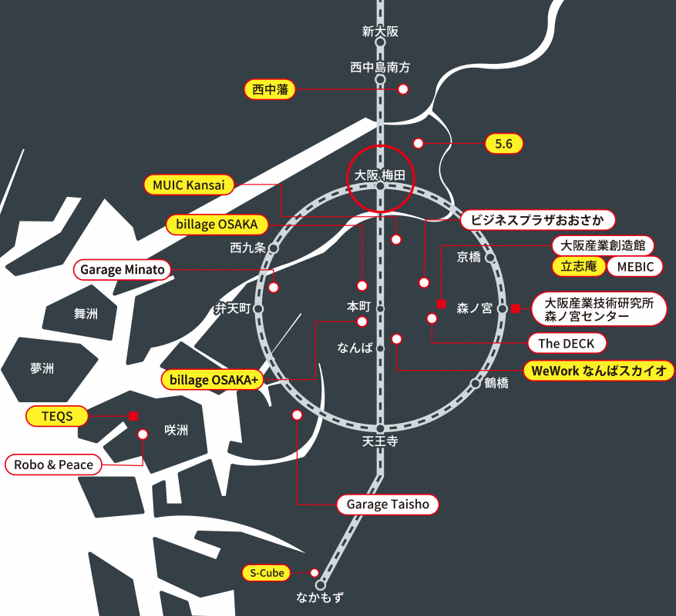
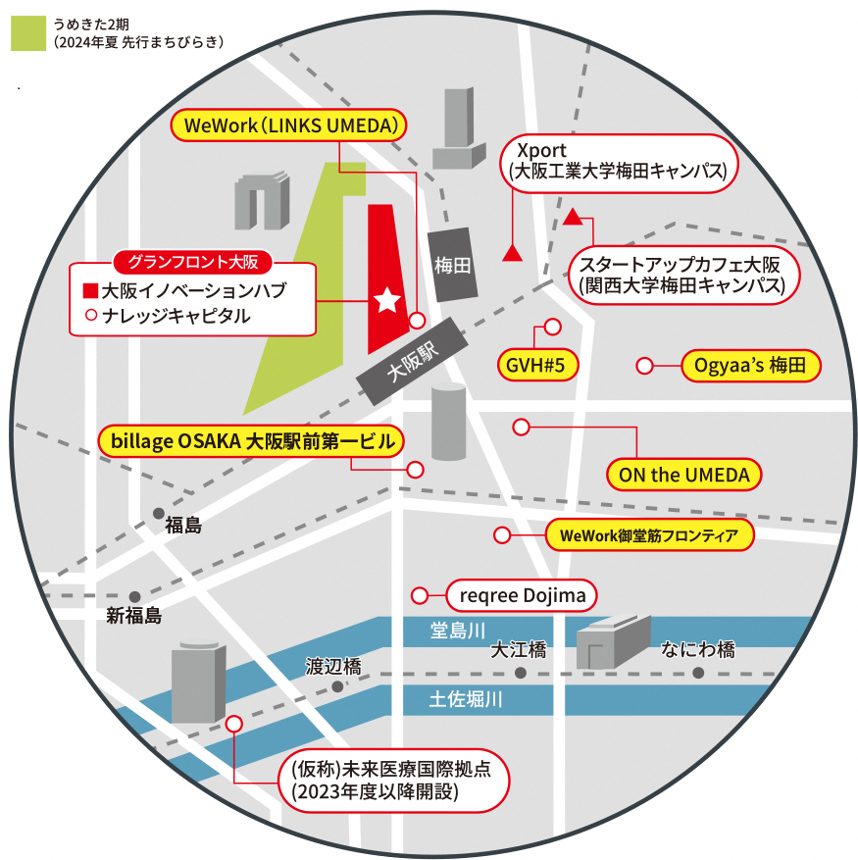

８－８. 大阪における主なスタートアップ支援の取組み（２.主な支援施設）
第７回意見交換会 資料１
大阪には、民間施設、公的施設、大学施設など、様々なスタートアップ支援施設があり、シェアオフィスやコワーキングスペースも充実。
（大阪府域全体）
（大阪市内梅田周辺）
凡例
出典：OSAKA INNOVATION HUB ホームページをもとに副首都推進局にて作成

Slide 15
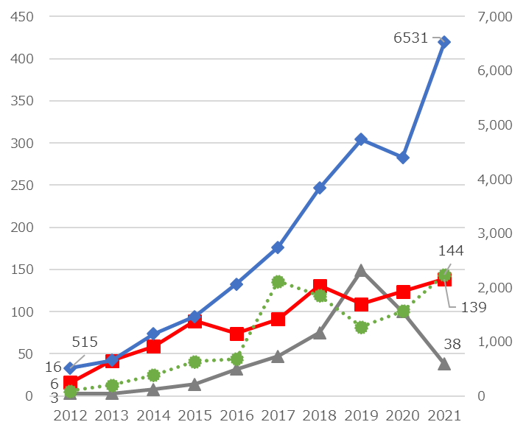
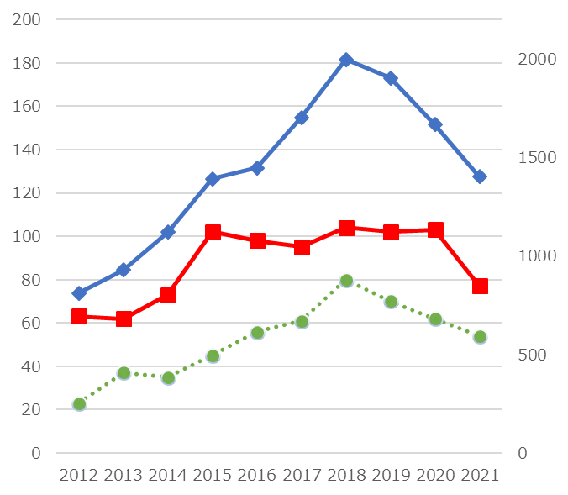
８－９.スタートアップの動きについて
第７回意見交換会 資料１
■ 地域別スタートアップの資金調達額と企業数の推移
大阪府のスタートアップ投資は増加傾向であり、資金調達をしているスタートアップの数も増えているが、東京との乖離は大きい。
○ 地域別のスタートアップの資金調達額
○ 地域別のスタートアップの企業数
（億円）
（億円）
（社）
（社）
※ 東京都のみ右軸を参照
東京都
※ 東京都のみ右軸を参照
東京都
大阪府
大阪府
福岡県
福岡県
愛知県
出典：株式会社ユーザベース 「2021年 Japan Startup Finance ~国内スタートアップ資金調達動向決定版~」をもとに副首都推進局にて作成

Slide 16
８ー10.中小企業（1.中小企業数・割合）
第４回意見交換会 資料２
■ 中小企業数・割合（民営・非一次産業2016）
中小企業数を都道府県別にみると、大阪府には約27万の中小企業が立地しており、府内全企業の99.6％を占めている。大阪府における中小企業数は、東京都に次いで多く、全国の中小企業の7.6％を占めている。
出典：2021年版中小企業白書

Slide 17
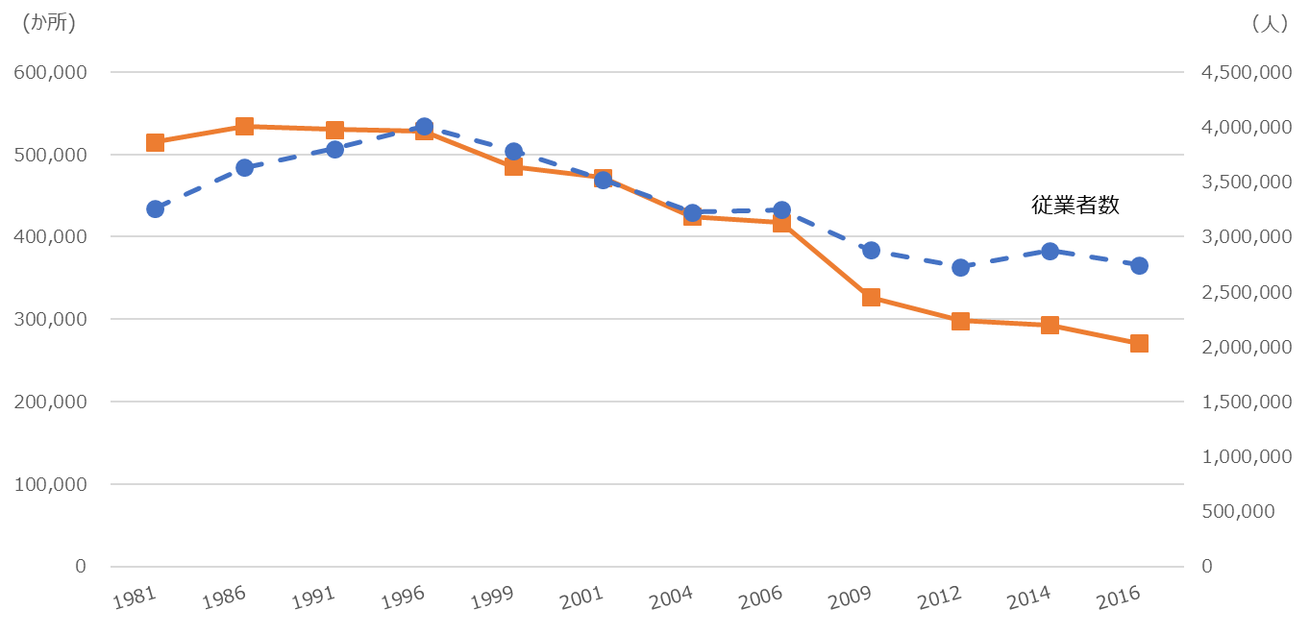
８ー10.中小企業（2.中小規模事業所の事業所数及び事業者数の推移)
第７回意見交換会 資料１
■ 中小規模事業所の事業所数及び従業者数の推移（大阪府）
大阪における中小規模事業所の事業所数及び従業者数の推移を見ると、どちらも年々減少傾向にあることがわかる。
事業所数
（注）中小規模…民間事業所について、常用雇用者数300人未満（ただし、卸売業、サービス業については100人未満、小売業、飲食店については50人未満）の
数値を合計し、中小企業とみなした。
出典：「事業所・企業統計調査」及び「経済センサス活動調査」をもとに副首都推進局にて作成

Slide 18
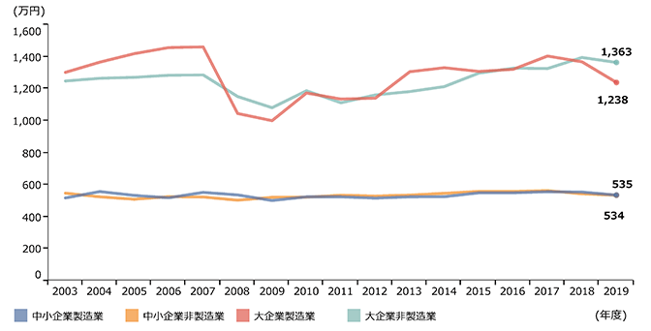
８ー10.中小企業（3.企業規模別従業員一人当たり付加価値額の推移（全国））
第７回意見交換会 資料１
■ 企業規模別従業員一人当たり付加価値額（労働生産性）の推移（全国）
全国の中小企業の労働生産性は製造業、非製造業共に、大きな落ち込みはないものの、長らく横ばい傾向が続いている。
大企業
非製造業
大企業
製造業
中小企業
製造業
中小企業
非製造業
(注)
1.ここでいう大企業とは資本金10億円以上、中小企業とは資本金１億円未満の企業とする。
2.平成18年度調査以前は付加価値額＝営業純益(営業利益－支払利息等)＋役員給与＋従業員給与＋福利厚生費＋支払利息等＋動産・不動産賃借料＋租税公課とし、平成19年度調査以降はこれに役員賞与、及び従業員賞与を加えたものとする。
出典：中小企業白書2021
（財務省「法人企業統計調査年報」）

Slide 19
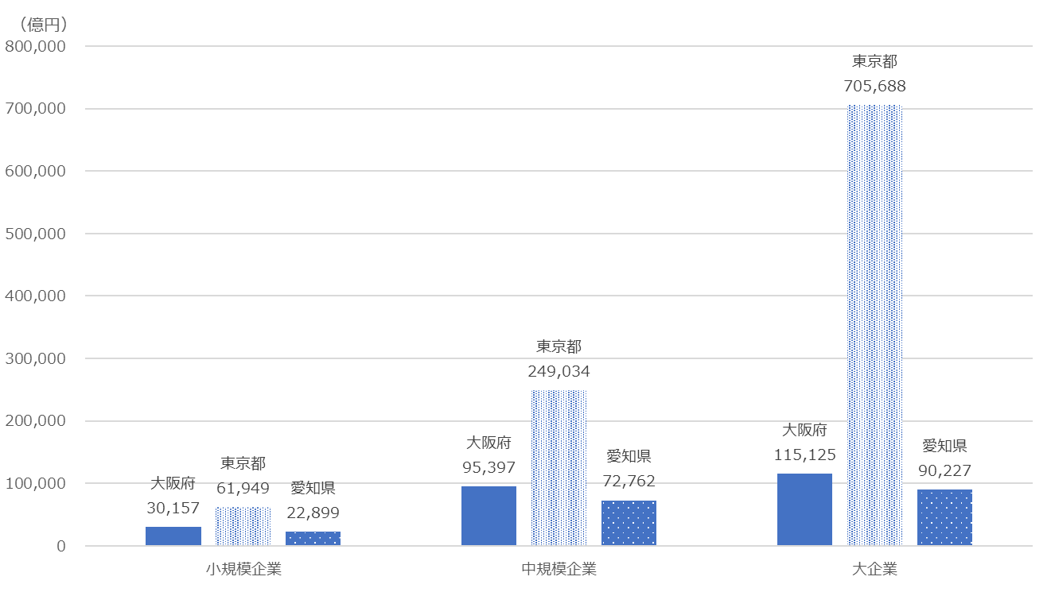
８ー10.中小企業（4.都道府県別の企業規模別の付加価値額）
第７回意見交換会 資料１
■ 都道府県別の企業規模別の付加価値額
企業規模別の付加価値額を都道府県別に比較すると、いずれも大企業の占める割合が大きい。
出典：経済産業省「中小企業白書2021」をもとに副首都推進局にて作成

Slide 20
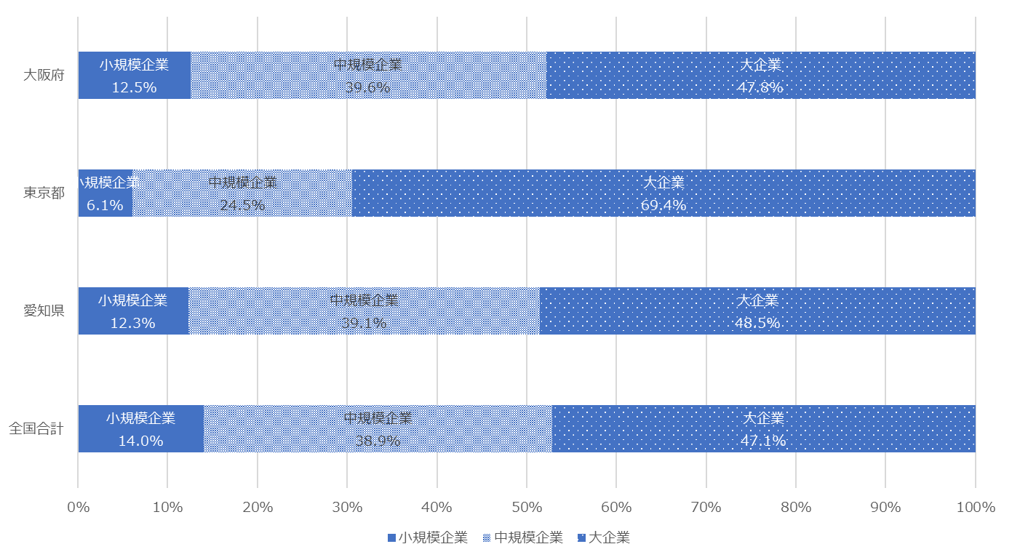
８ー10.中小企業（５.都道府県別の付加価値額の企業規模別内訳）
第７回意見交換会 資料１
■ 都道府県別の付加価値額の企業規模別内訳
付加価値額の企業規模別内訳を都道府県別に比較すると、いずれも大企業の占める割合が大きいが、東京都が約7割を大企業が占めているのに対し、大阪府や愛知県は、大企業は半分に満たず、大阪府は東京都や愛知県より中小企業の割合が大きい。
出典：経済産業省「中小企業白書2021」をもとに副首都推進局にて作成

Slide 21
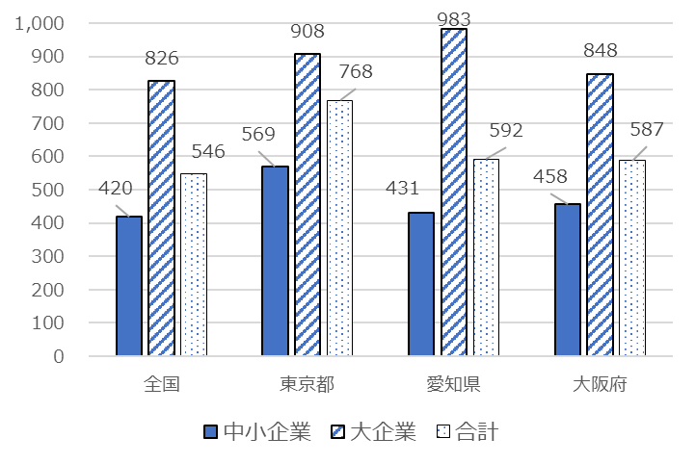
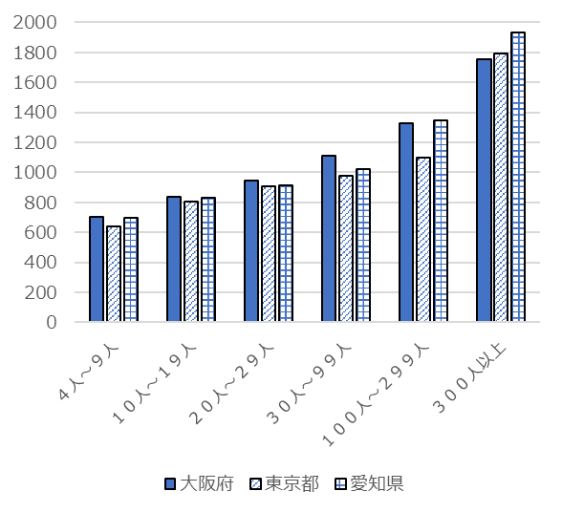
８ー10.中小企業（6.企業規模別生産性）
第７回意見交換会 資料１
■ 企業規模別生産性（非一次産業）
主要都道府県について、企業規模別の生産性をみると、大阪府の中小企業の生産性は、全国や愛知県より高いが、東京都よりは低い。一方、大阪府の大企業の生産性は、全国より高いものの、東京都や愛知県より低い。
主要都道府県について、製造業における従業者規模別の生産性をみると、いずれも従業者規模が大きくなるほど生産性（一人あたりの付加価値額）は高い傾向にある。大阪府は、99人以下の小規模な事業所における生産性が東京都や愛知県より高い。規模が100人を超えると、３都府県のなかでは、愛知県が最も生産性が高くなる。
○ 企業規模別生産性（非一次産業）
○ 製造業における従業者規模別の生産性
単位：万円／従業者一人あたり
※ 生産性＝付加価値額／従業者数
付加価値額は、2021年版中小企業白書９表「都道府県別規模別付加価値額
（民営、非一次産業、2015年）」、
従業者数は、2021年版中小企業白書７表「都道府県別規模別従業者総数
（民営、非一次産業、2016年）」を使用
※ 生産性＝付加価値額／従業者数
付加価値は、2020年工業統計調査地域別統計表における付加価値額
(従業者29人以下は粗付加価値額)
従業者数は、2020年工業統計調査地域別統計表における従業者数
出典：2021年版中小企業白書をもとに副首都推進局にて作成
出典：2020年工業統計調査地域別統計表をもとに副首都推進局にて作成

Slide 22
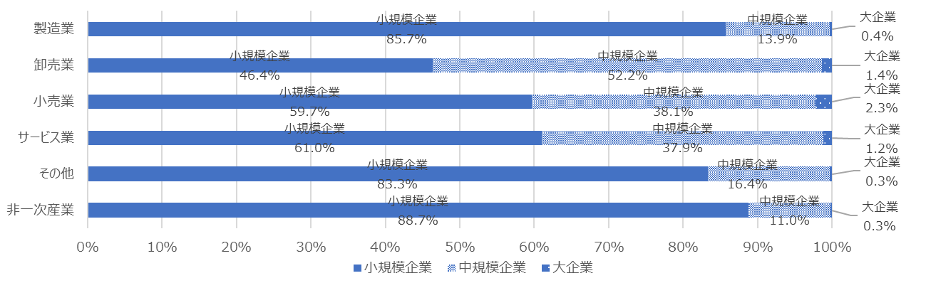
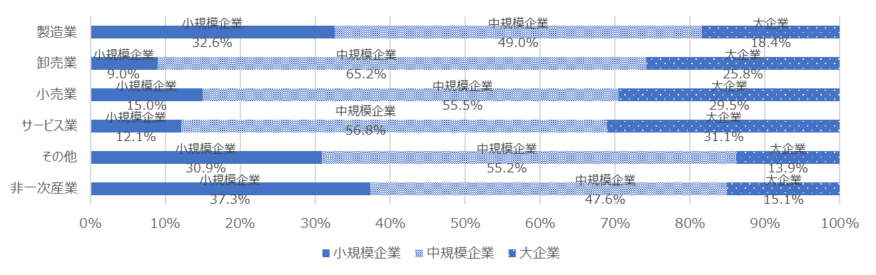
８ー10.中小企業（７.業種別・企業規模別の企業数、従業員数の内訳（大阪府））
第７回意見交換会 資料１
■ 業種別・企業規模別の企業数、従業員数の内訳（大阪府）
大阪府における業種別、企業規模別の企業数の内訳を見ると、いずれの業種においても、企業のほとんどが中小企業であることがわかる。大阪府における業種別、企業規模別の従業者数の内訳を見ると、従業者のうち約８割が中小企業で雇用されていることがわかる。
大阪に強みのある製造業、卸売業・小売業では中小企業の割合が高い。
○企業数
○従業員数
（注1）「サービス業」には、「情報通信業」、「不動産業，物品賃貸業」、「学術研究，専門・技術サービス業」、「宿泊業，飲食サービス業」、「生活関連サービス業，娯楽業」、「教育，学習支援業」、「医療，福祉」、
「複合サービス事業」、「サービス業（他に分類されないもの）」が含まれる。
「その他」には、「鉱業，採石業，砂利採取業」、「建設業」、「電気・ガス・熱供給・水道業」、「運輸業，郵便業」、「金融業，保険業」が含まれる。
（注2）中規模企業・小規模企業は、以下の従業員数で区分し作成している。
【中規模企業】製造業その他…従業員数300人未満、卸売業…従業員数100人未満、小売業…従業員数50人未満、サービス業…従業員数100人未満
【小規模企業】製造業その他…従業員20人未満、卸売業・小売業・サービス業…従業員5人未満
出典：平成28年経済センサス活動調査をもとに副首都推進局にて作成

